Slide 1


Simplifiez Votre Recherche d'Emploi avec Notre Job Hub
Présentation du PFA : Web Develepoment avec Python (Django Framework)
JOB HUB
Une Solution Efficace et Simple pour Trouver Votre Job de Rêve
Encadré par : BATAL Mosaab
Présenté par : LAFHAIS SOUHAIL

Slide 2

PLAN
INTRODUCTION
CONTEXTE ET PROBLEMATIQUE
MODELISATION
SOLUTION PROPOSEE
PRESENTATION DE NOTRE APPLICATION WEB
SIMULATION
CONCLUSION

Slide 3
INTRODUCTION

Slide 4
Contexte et Problématique
Le marché du travail aujourd'hui est complexe et compétitif.
Les candidats sont souvent submergés par la quantité d'informations et ont du mal à trouver des offres pertinentes rapidement.

Slide 5
MODELISATION

Slide 6
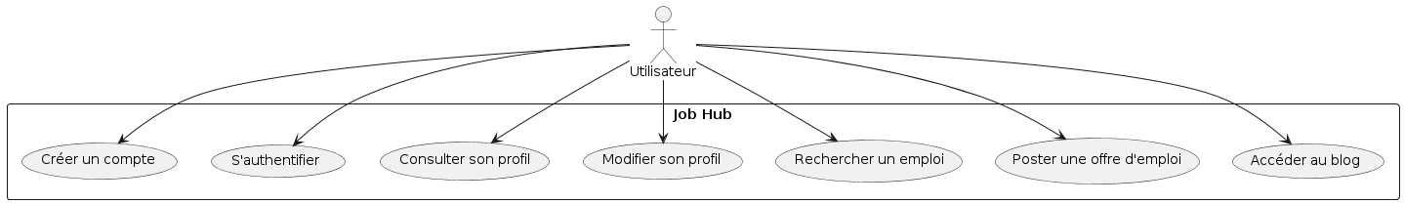
Diagramme de cas d’utilisation

Slide 7
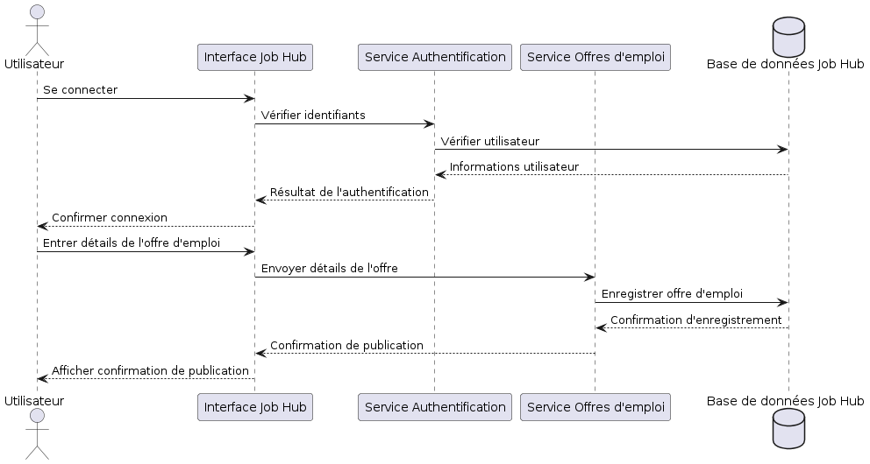
Diagramme de séquence : Poster une offre d’mploi

Slide 8
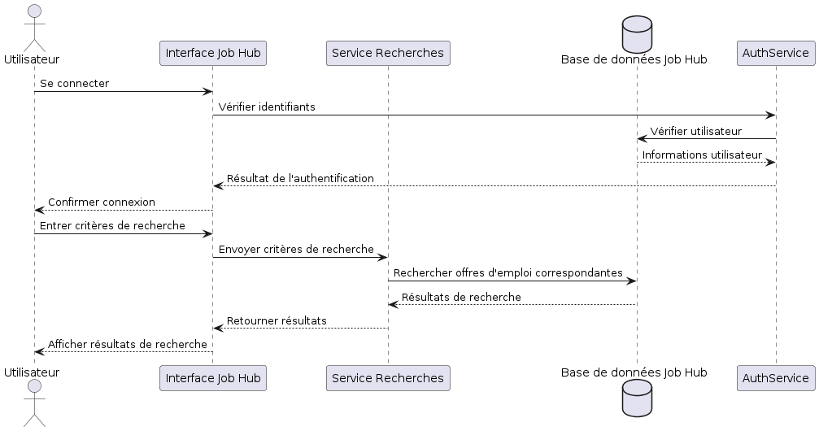
Diagramme de séquence : Rechercher un emploi

Slide 9
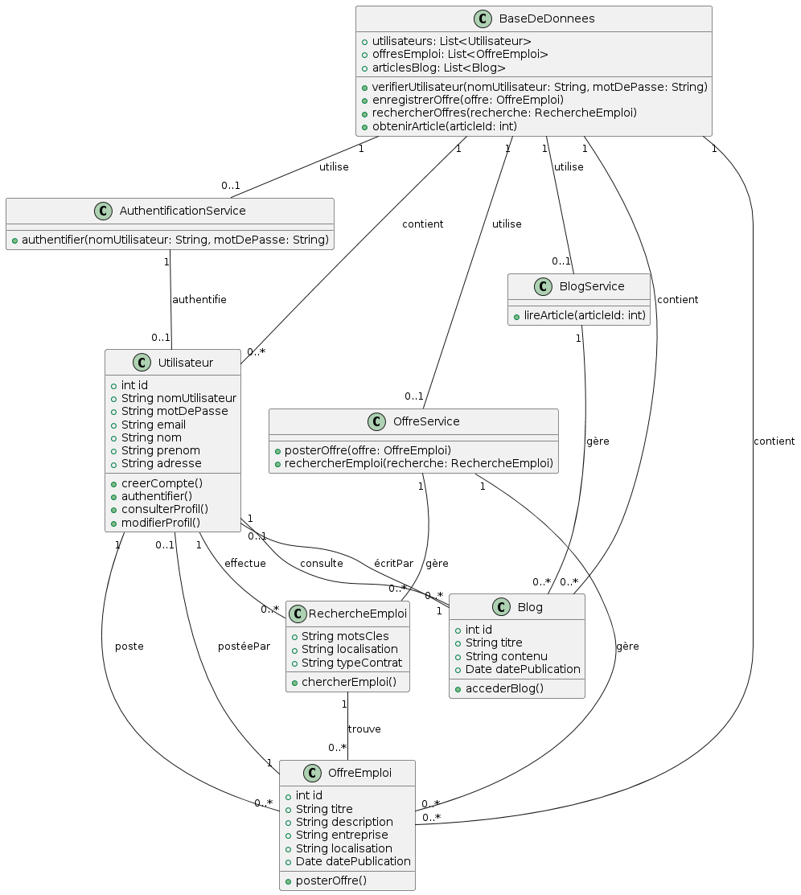
Diagramme de classe

Slide 10
Solution Proposée
PRESENTATION DE NOTRE APPLICATION WEB

Slide 11
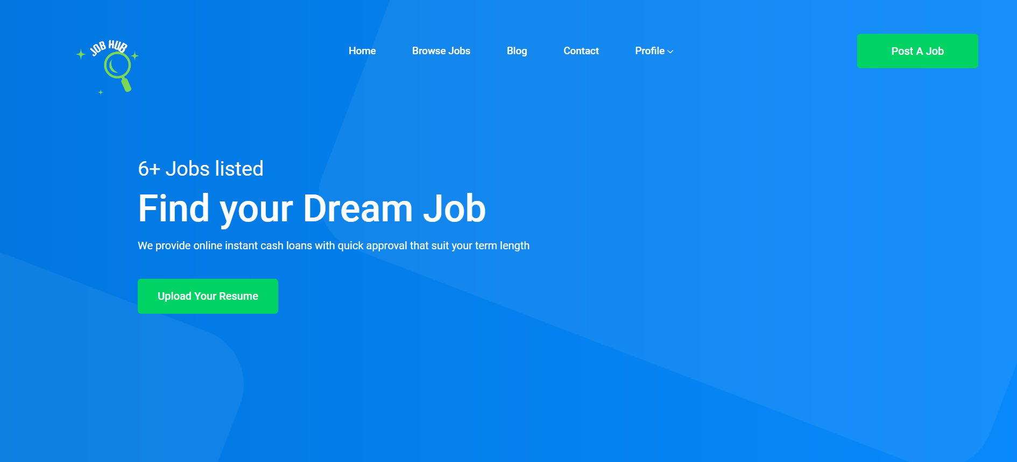
Notre Job HUB simplifie la recherche d'emploi grâce à une interface intuitive et des fonctionnalités avancées.

Slide 12

Simplicité d'Utilisation
Une interface épurée qui permet de naviguer facilement entre les différentes sections.

Slide 13
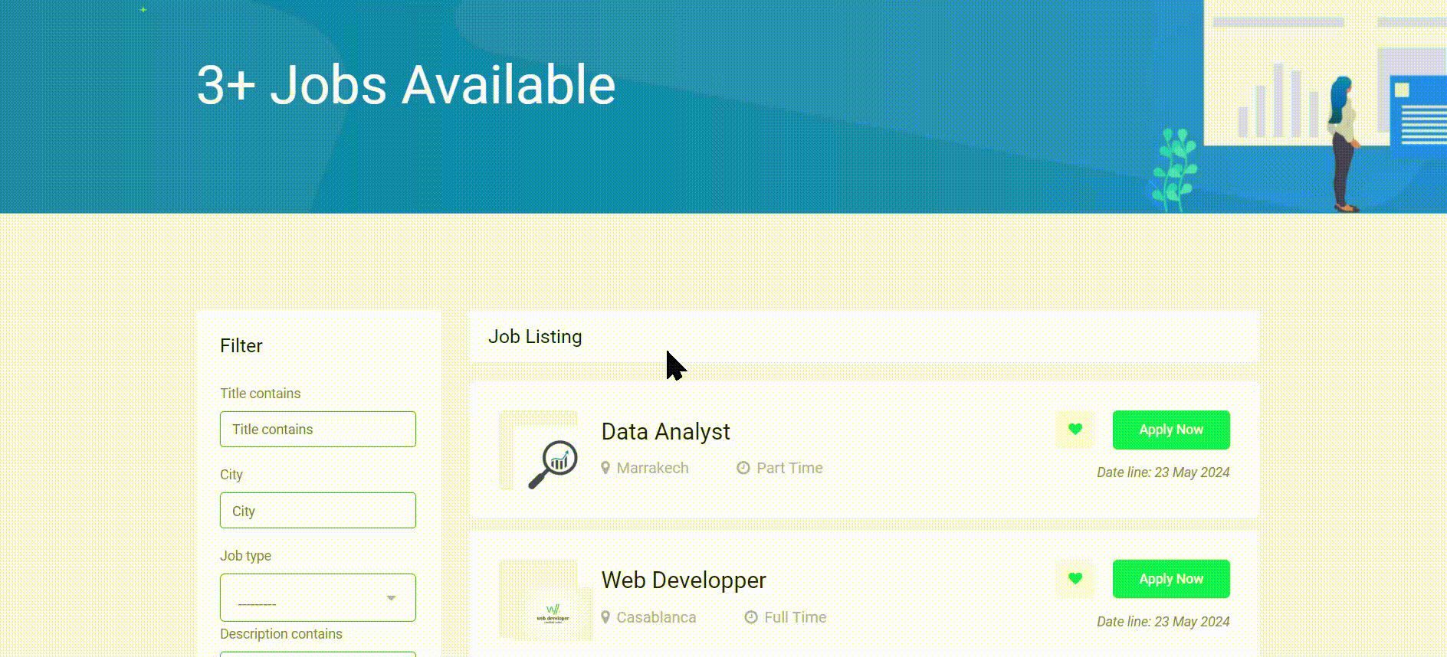
Avantages Principaux
Filtres Avancés: Trouvez des emplois en fonction de critères spécifiques.

Slide 14
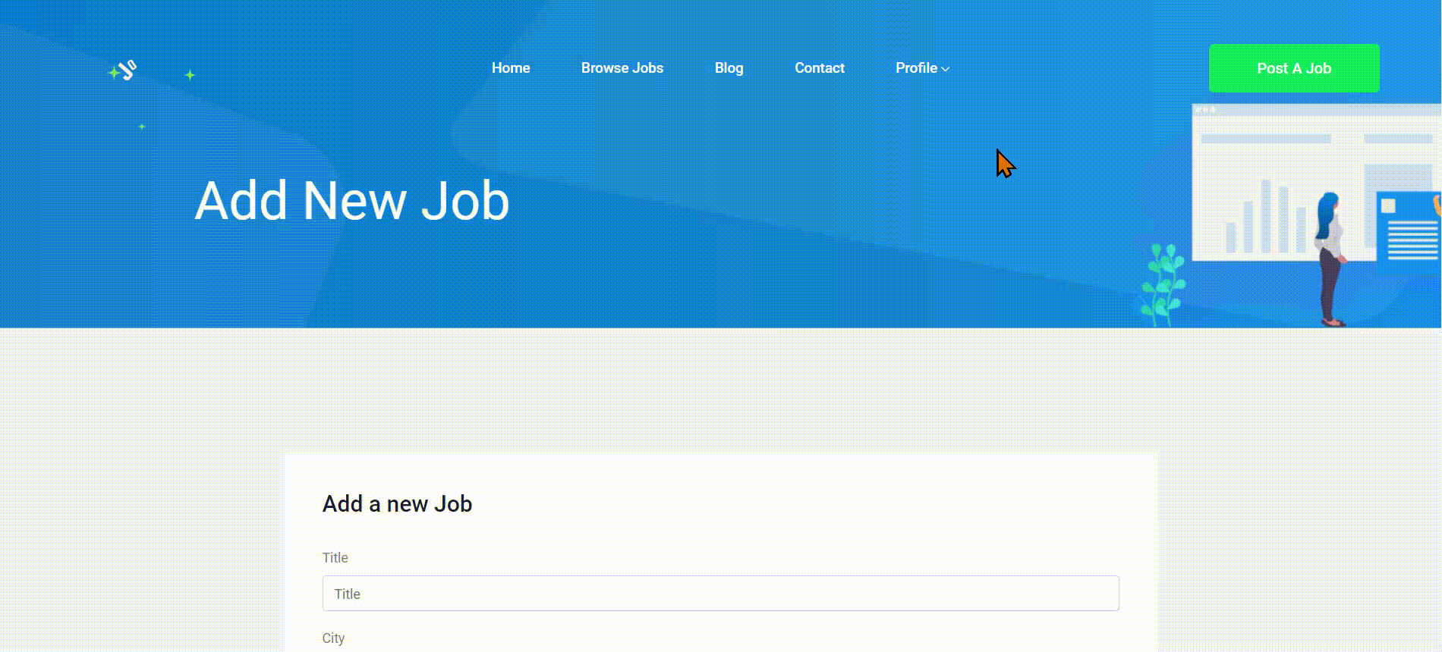
Avantages Principaux
Ajouter votre propre offre d’emploi

Slide 15
SIMULATION

Slide 16
Conclusion
Simplifiez votre recherche d'emploi dès aujourd'hui. Inscrivez-vous et découvrez des opportunités qui vous correspondent vraiment.

Slide 17
Remerciements
Merci pour votre attention et votre intérêt pour notre plateforme.

